Slide 1
My angel’s name is Mother Имя моего ангела- МАМА

Slide 2
“Mummy” -I love my dear mummy, I love her very much And do you love your mummy? -Of, course, and very much.
-Я люблю мою дорогую маму, Я люблю её очень сильно. А ты любишь свою маму? -Конечно, очень сильно!

Slide 3
The Best Mother Mom is such a special word The loveliest I’ve ever heard These words to you, above all the rest, Mom, you’re so special, You are simply the best!
Мама — это особенное слово. Самое любимое которое я когда-либо слышал. Мама такая особенная, Она просто необыкновенная!

Slide 4
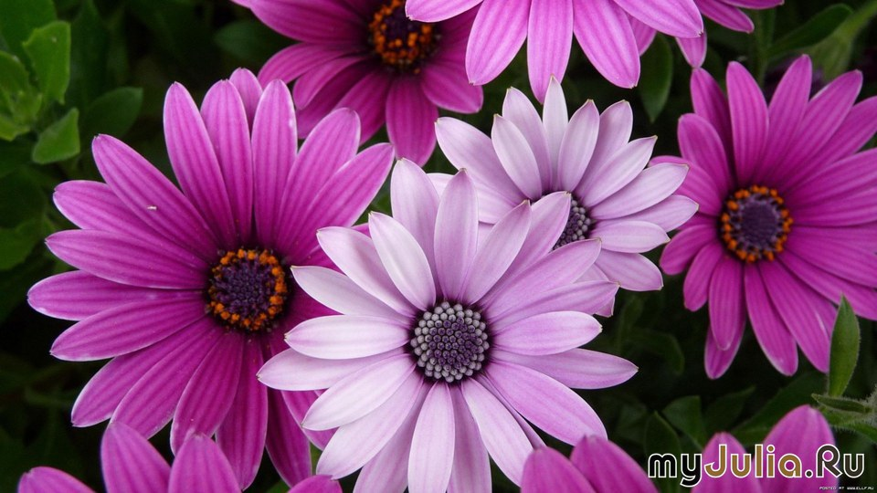
My Mother
That is your mother, I agree, she is fine. You love your mother, And I love mine! Это твоя мама, Я согласен, она прекрасна. Ты любишь свою маму, А я люблю свою!

Slide 5
Once upon a memory
Someone wiped away a tear
Held me close and loved me,
Thank you, Mother dear!
Помню однажды
Кто-то смахнул слезу
Обнял меня крепко с любовью,
Спасибо, дорогая мама!

Slide 6
Wishing You a Wonderful Day
(Желаю тебе чудесного дня)
Sending this, Mom, (Письмо это, мам,) Especially to say (Специально, что бы сказать,) Wishing you a happy (Желаю тебе счастья) And wonderful day... (И чудесного дня) And to tell you this day (И хочу сказать тебе в этот день) Will always be one (Ты будешь всегда особенной) For remembering the many (в памяти, за многое) Sweet things you have done! (хорошее, что ты сделала!)

Slide 7
Wonderful Mother
(Замечательная мама)
The heart of a home is a mother (Сердце дома - мама) Whose love is warm and true, (Чья любовь тепла и правдива,) And home has always been "sweet home" (И дом был всегда «дорогим домом») With a wonderful mother like you! (С такой замечательной мамой как ты!)

Slide 8
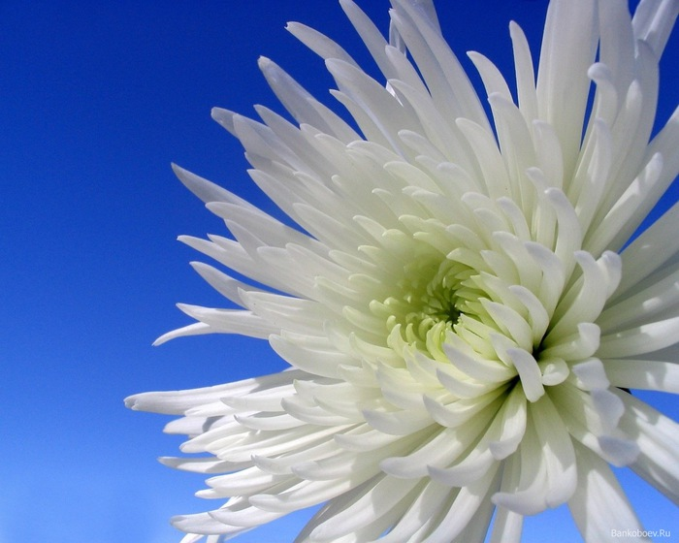
A Wish for You
(Пожелание)
Just one little wish for you, Mom, (Только одно маленькое пожелание тебе, мама) But it's loving and happy and true - (Но оно с любовью, счастьем и правдиво -) It's a wish that the nicest and best things (Желаю что бы приятнейшие и лучшие события) Will always keep coming to you! (Всегда были рядом с тобой!)

Slide 9
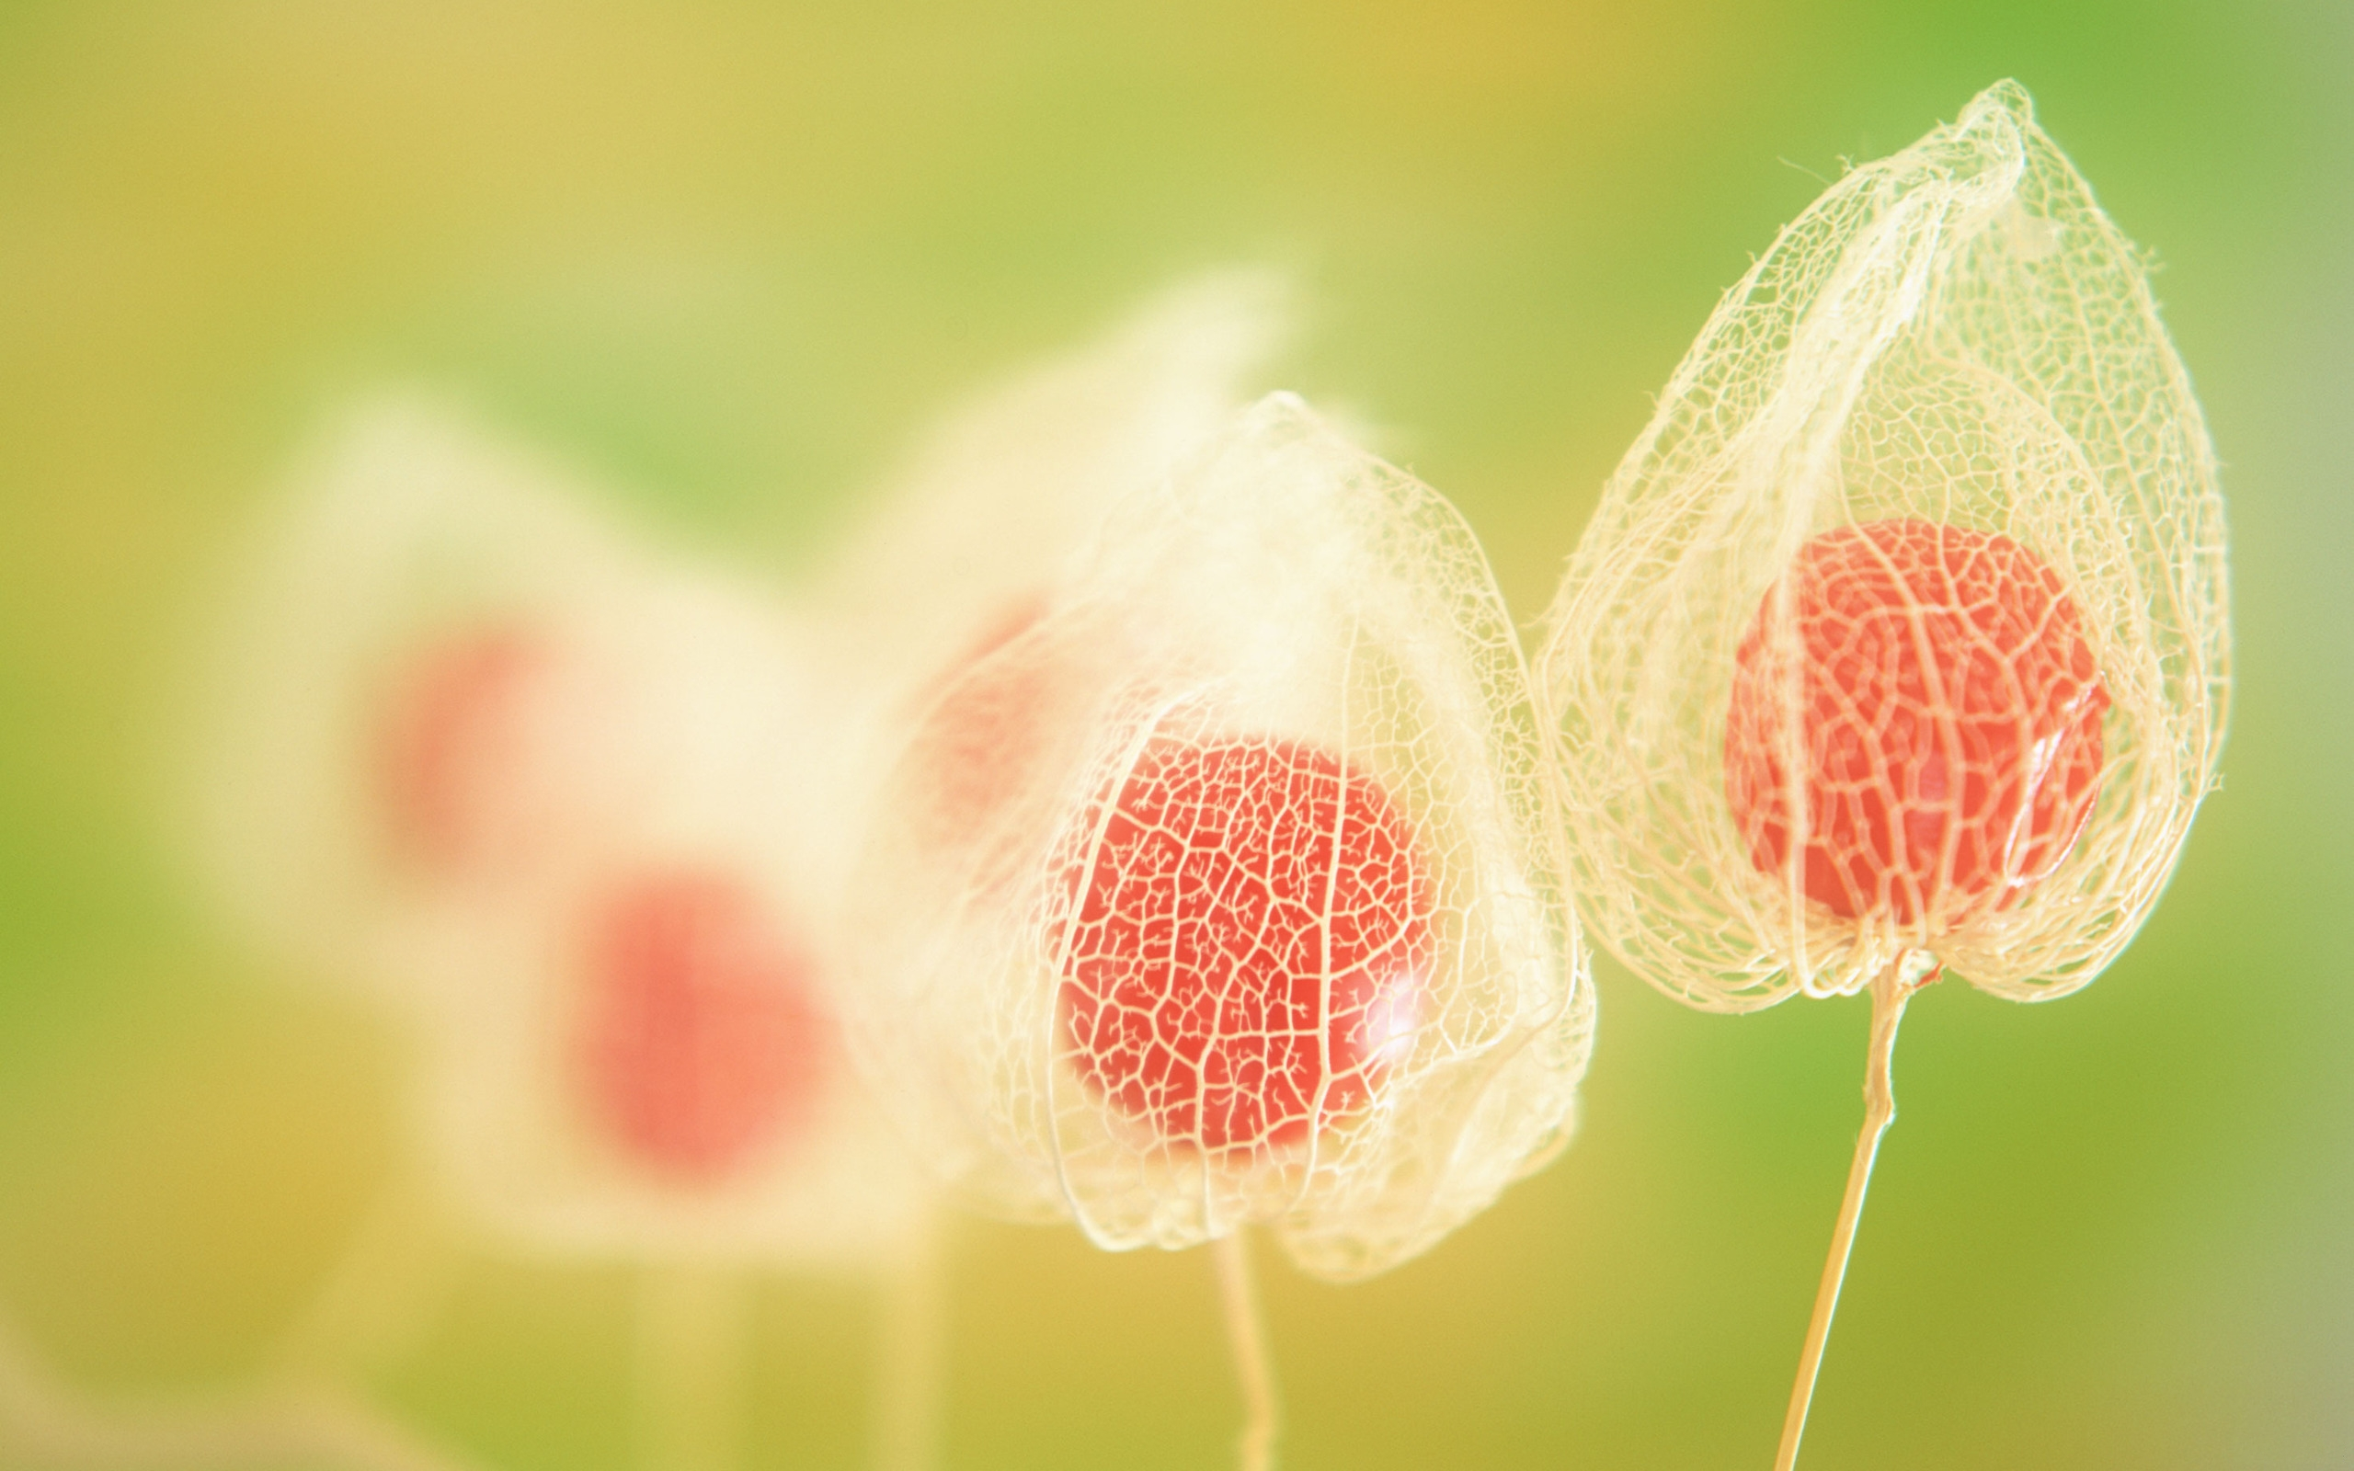
Sunshine
(Солнечный свет)
My Mother, my friend so dear (Моя мама, мой друг который так дорог мне) Тhroughout my life you're always near. (Всю жизнь ты рядом со мной.) A tender smile to guide my way (Твоя нежная улыбка всегда со мной) You're the sunshine to light my day. (Ты-солнечный свет, освещающий мой день.)
Sunshine
(Солнечный свет)
My Mother, my friend so dear (Моя мама, мой друг который так дорог мне) Тhroughout my life you're always near. (Всю жизнь ты рядом со мной.) A tender smile to guide my way (Твоя нежная улыбка всегда со мной) You're the sunshine to light my day. (Ты-солнечный свет, освещающий мой день.)
Sunshine
(Солнечный свет)
My Mother, my friend so dear (Моя мама, мой друг который так дорог мне) Тhroughout my life you're always near. (Всю жизнь ты рядом со мной.) A tender smile to guide my way (Твоя нежная улыбка всегда со мной) You're the sunshine to light my day. (Ты-солнечный свет, освещающий мой день.)
Sunshine
(Солнечный свет)
My Mother, my friend so dear (Моя мама, мой друг который так дорог мне) Тhroughout my life you're always near. (Всю жизнь ты рядом со мной.) A tender smile to guide my way (Твоя нежная улыбка всегда со мной) You're the sunshine to light my day. (Ты-солнечный свет, освещающий мой день.)

Slide 10
Blessing
(Счастье)
There is no blessing (Нет счастья) quite so dear… (столь дорогого…) as a mom like you (как ты, мама) to love year after year. (что бы любить тебя год за годом.)

